Slide 1
Signal Masters
교통 수신호 인식 시스템
Team. Signal Masters
서창민, 박준수, 김도하

Slide 2
목 차
01
프로젝트 개요
02
팀 구성 및 역할
03
시스템 개발
04
결과 및 시연
05
마무리

Slide 3



1.프로젝트 개요
1
2
3
문제 인식
개발 목표
개발 환경

Slide 4
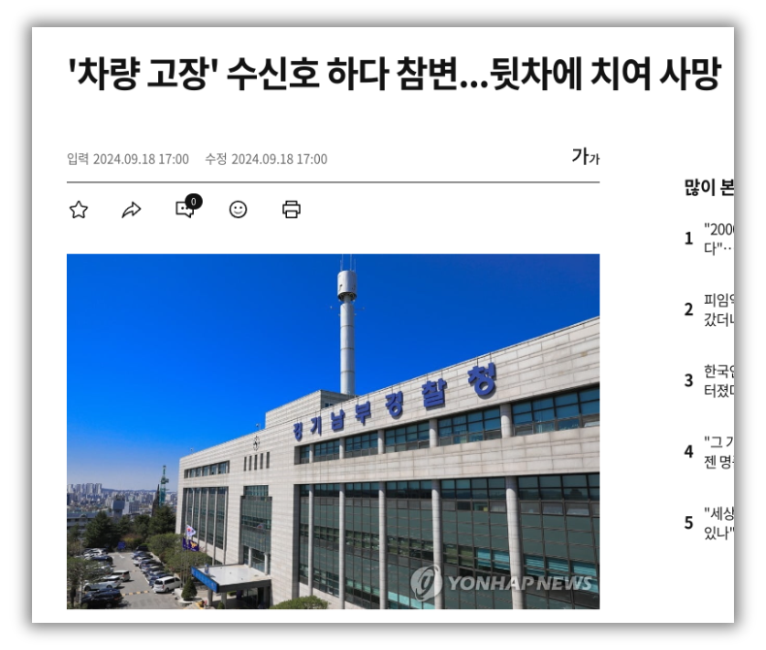
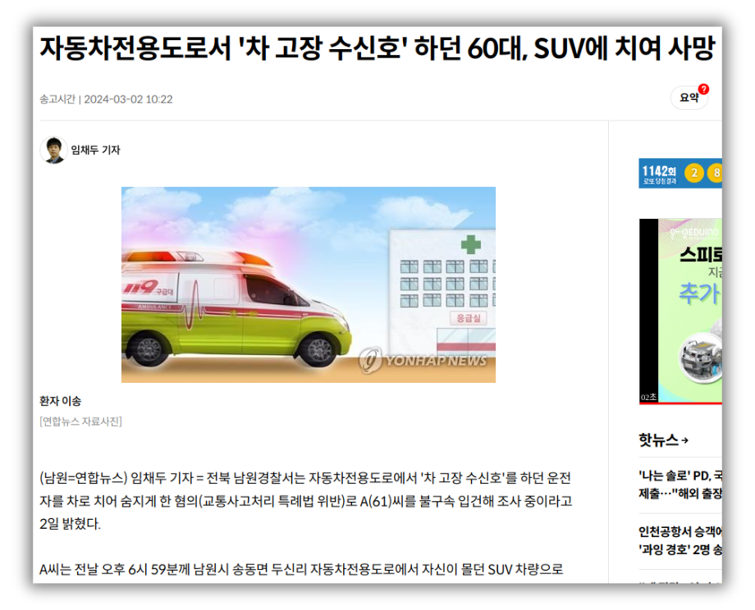
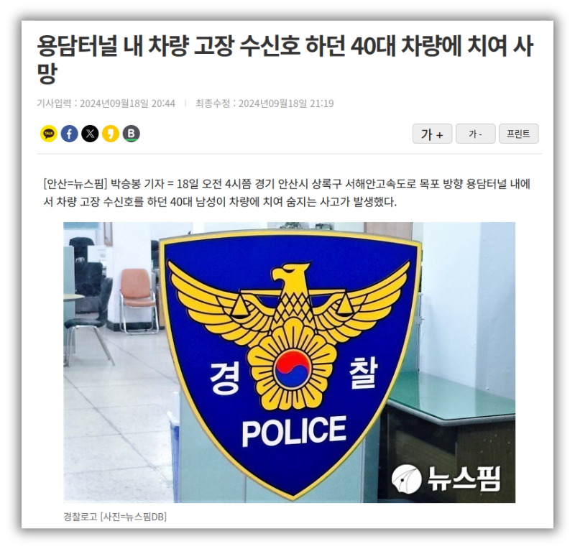
문제 인식

Slide 5
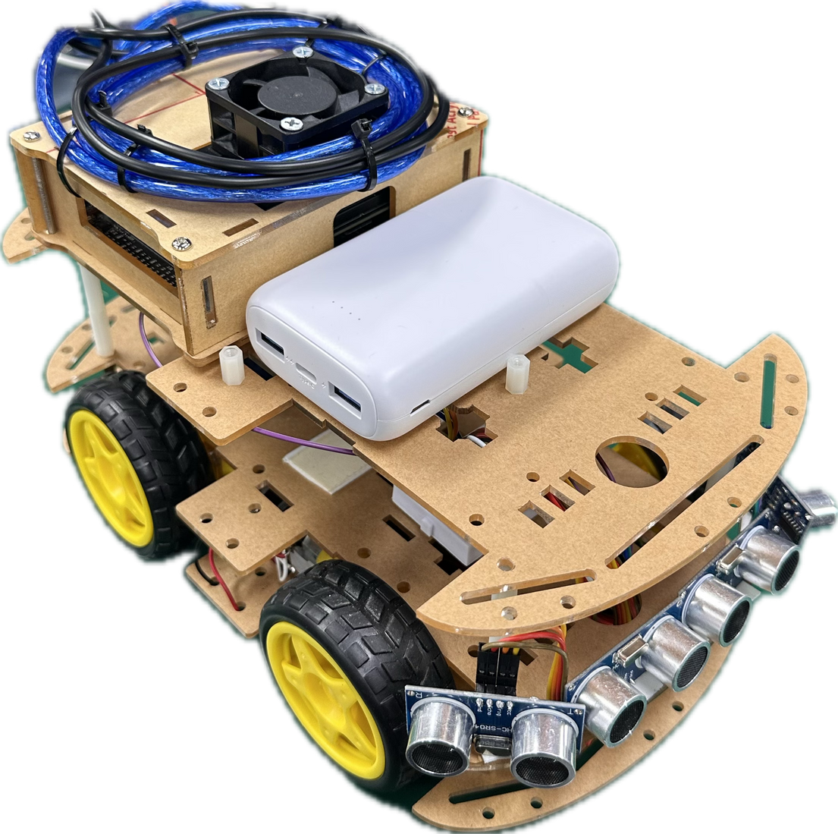
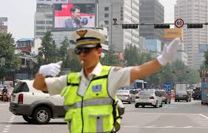
2.개발 목표
자율주행 RC카 구현
초음파 센서로 장애물 회피
포즈 인식 모델을 이용하여 수신호 인식
수신호에 따라 RC카 제어
교통 수신호 인식 시스템

Slide 6

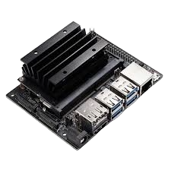


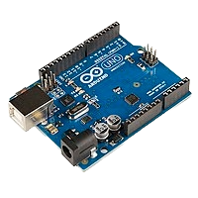



3.개발 환경
개발 도구
형상 관리
교통 수신호 인식 시스템

Slide 7
2.팀 구성 및 역할
1
팀원 및 역할

Slide 8




1.팀원 및 역할
서창민
박준수
김도하
조장
프로젝트 총 관리
H/W 개발 및 제작
Dataset 라벨링
개발환경 구현
AI Modeling
S/W 개발 및 연동
모델 최적화
AI Modeling
Dataset 구축
Notes:
양자화는 모델의 수치 표현을 줄여 연산량과 메모리 사용을 최적화하는 과정

Slide 9


3.시스템 개발
1
2
3
4
5
개발 일정
H/W 제작
S/W 개발
문제점 / 해결
시스템 구조

Slide 10
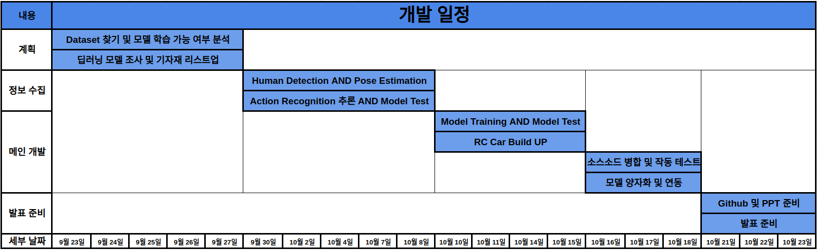
1.개발 일정
9월 23일 ~ 10월 23일

Slide 11
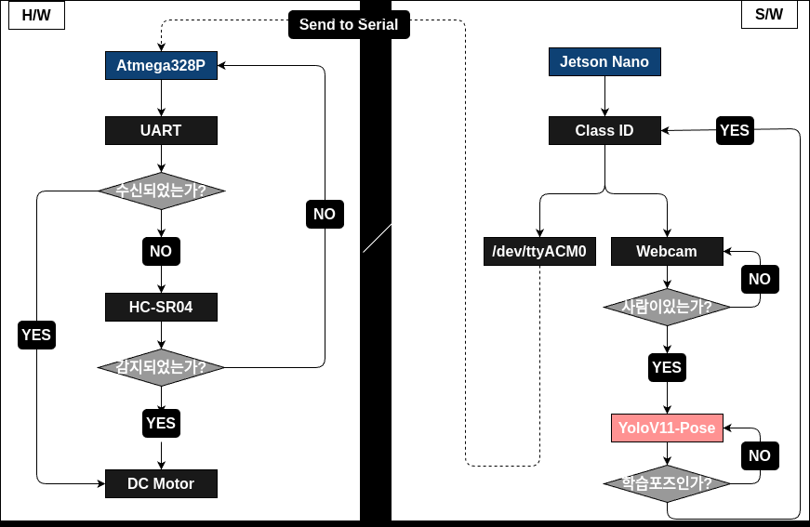
FlowChart

Slide 12
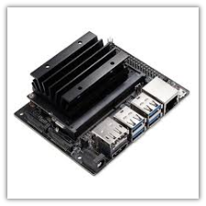
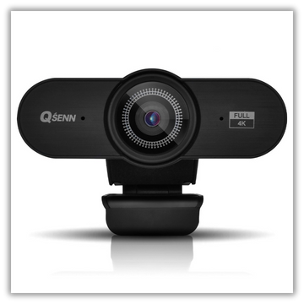
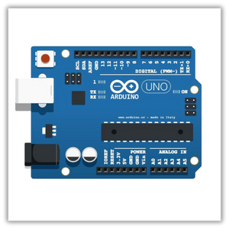
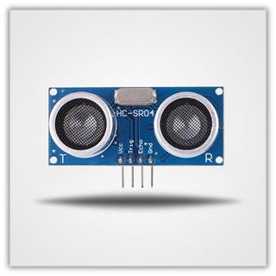
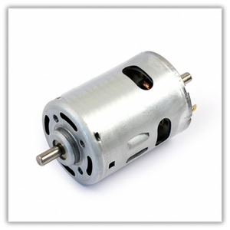
2.H/W 개발
H/W 설계도

Slide 13
AP
AP
-Event Check
-Execute
2.H/W 개발
Listener
Serivce
H/W 아키텍쳐
Driver
Driver
-초음파센서 세팅
-모터 세팅
HC-SR04
Motor
Model
Model
-좌,우 방향 상태 저장
-초음파 상태 저장
-UART 상태 저장
Direction
HC
UART
Periph
Periph
-GPIO 드라이버
-TIMER 드라이버
-UART 드라이버
GPIO
TIM
UART

Slide 14
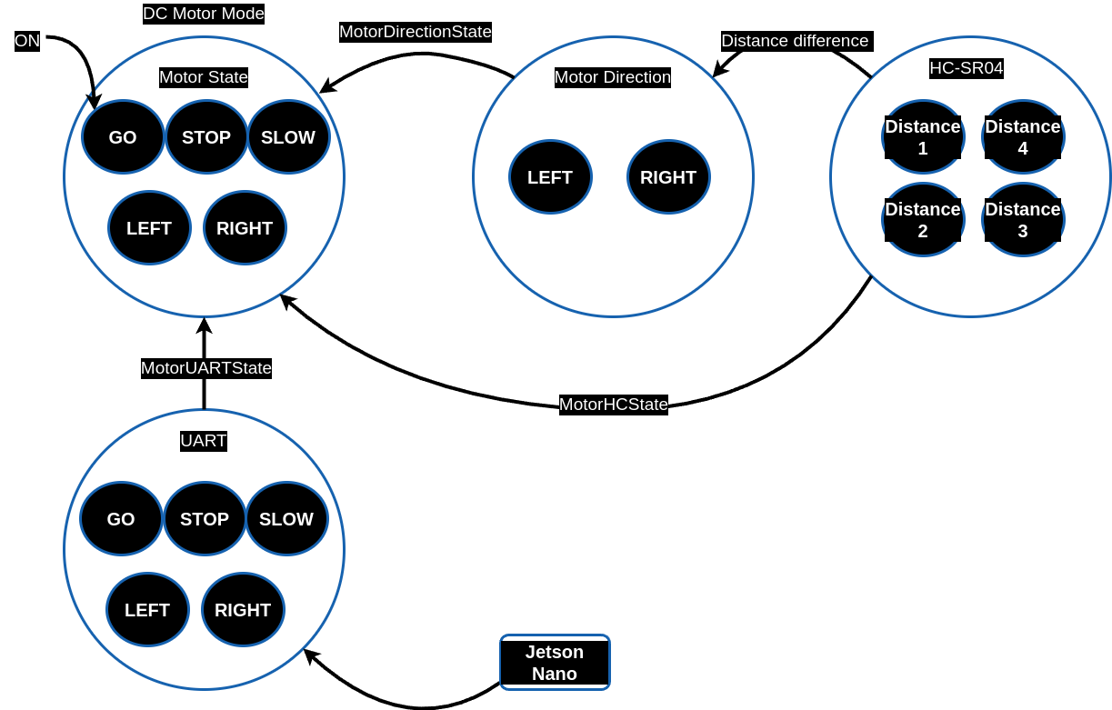
H/W FSM

Slide 15
3.S/W 개발
* Challenges: 개발/배포 환경
현재 사용중인 개발 환경과 배포 환경이 동일한가?
Arm64 (AArch64) vs Amd64 (x86-64)
작성한 프로그램과 배포 환경에서의 시스템 패키지와의 호환성
Code Quality Tools: Formatter, Linter
Reproducibility
팀원들의 PC 를 포함한 다른 PC 에서도 동일하게, 정상적으로 작동해야 함
교통 수신호 인식 시스템
Notes:
GPU 가속 - 프로그램을 설치할 때 의존성 충돌이 발생하지 않도록 해야.

Slide 16
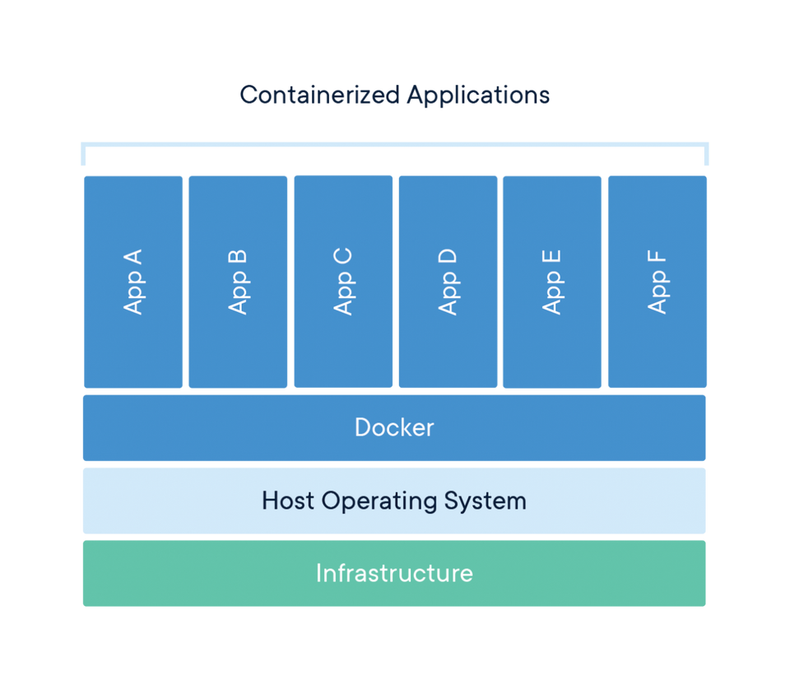
* Reproducibility
Container
*Challenges
컨테이너에서 GPU 장치를 사용할 수 있는가?
➡️ NVIDIA 컨테이너 런타임 사용. GPU 접근 허용 및 할당
컨테이너에서 모델 추론 시 GPU 장치를 사용할 수 있는가?
version of cuda
version of torch, ultralytics (YOLO) dependency
➡️ .whl 패키지 설치
컨테이너에서 Host OS 의 주변장치 (비디오, MCU) 를 사용할 수 있는가?
컨테이너에서 root 가 아닌 사용자가 주변장치 (비디오, MCU) 를 사용할 수 있는가?
➡️ 사용자가 속한 group 추가: video, dialout
Jetson Nano
도커 네트워크와 외부 프로세스와 통신
교통 수신호 인식 시스템
Notes:
모델 추론은 많은 연산량, 즉 GPU 를 필요로 한다.
torch
cuda 10.2
Jetson nano
그룹 설명할 떄 docker 사용을 위해서도 추가.
wheel 파일.

Slide 17
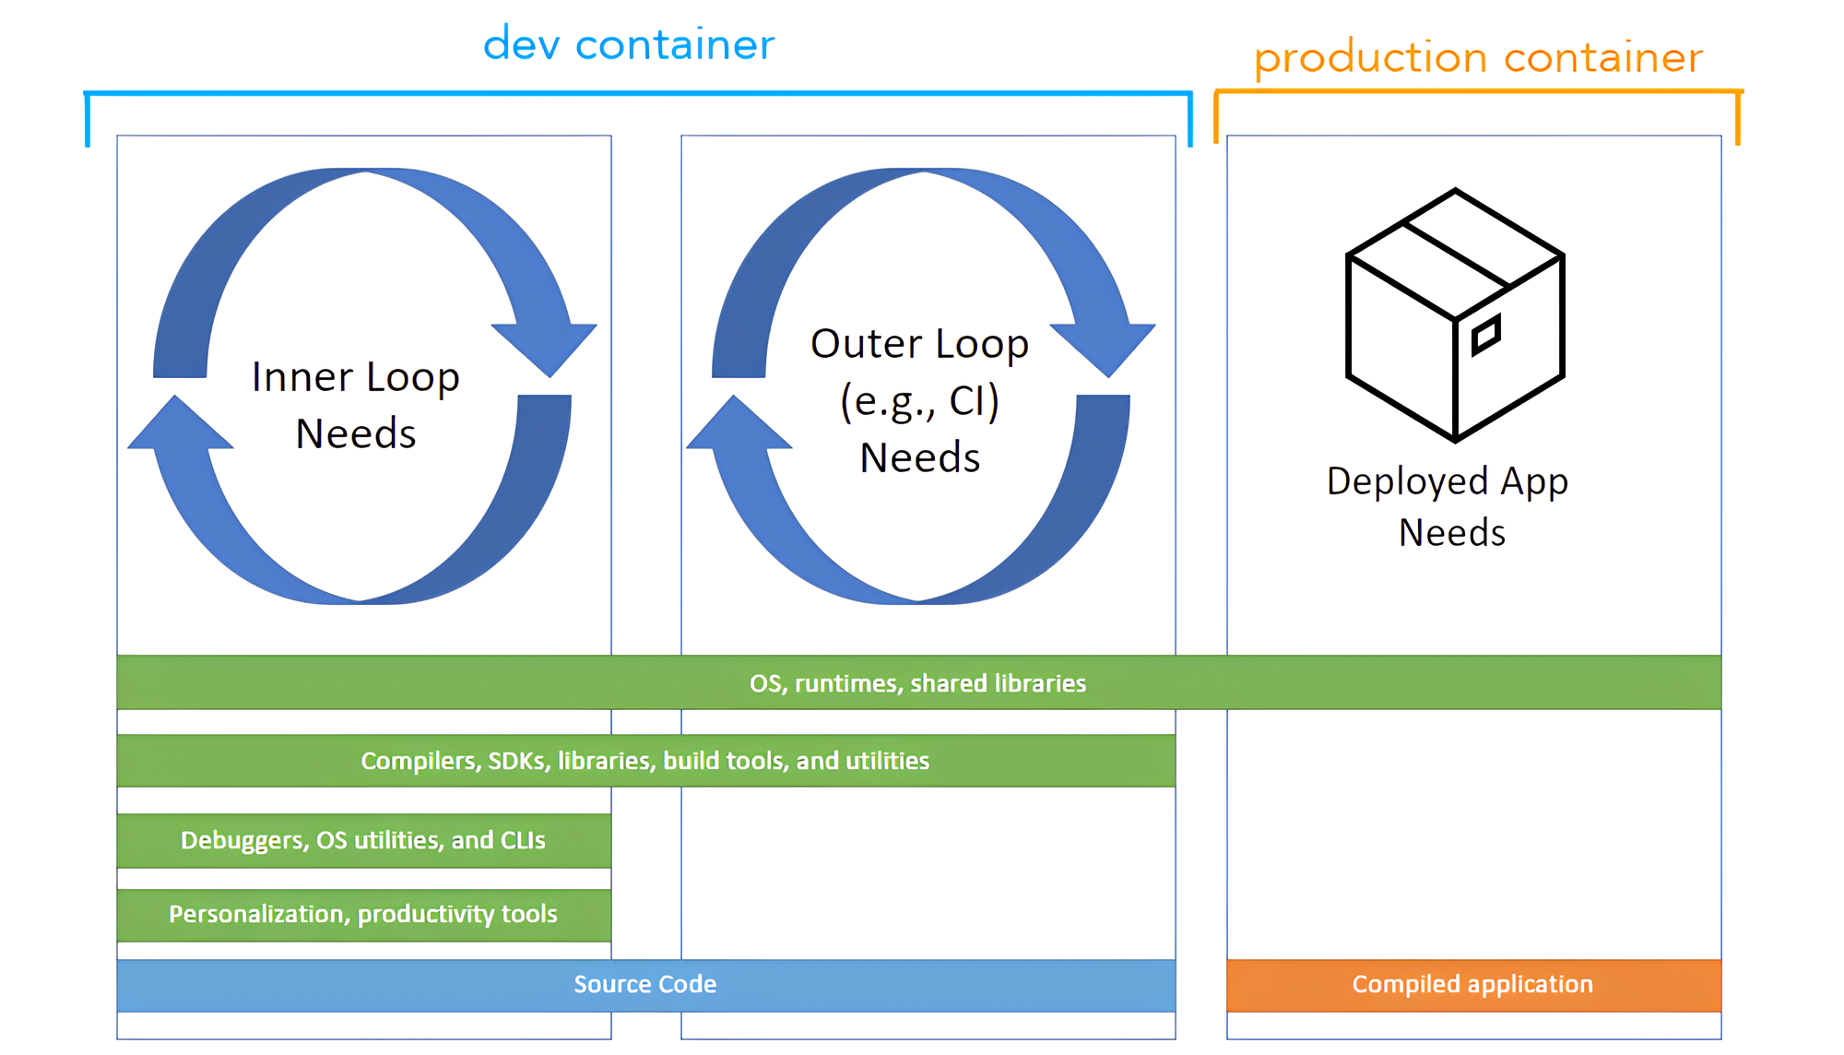
* Reproducibility
Development Containers Stages
교통 수신호 인식 시스템
Notes:
웹서버를 배포 하는 것과는 다르다.

Slide 18
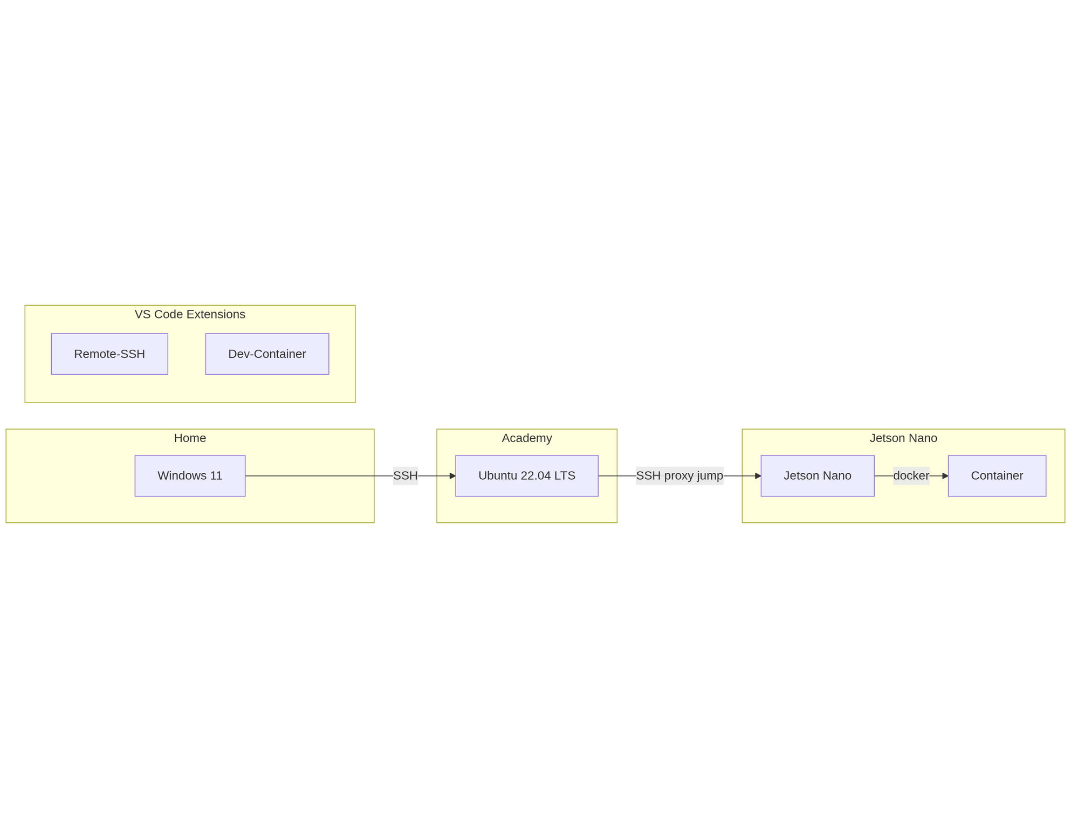
원격 개발 흐름도
교통 수신호 인식 시스템
Notes:
그래서 결론적으로 이러한 저희는 원격 개발 환경을 구성했습니다.

Slide 19
* Challenges: ML 모델 파이프라인
모델 입력/출력 간의 Shape 일치
Object Detection
사람 인식
Pose Estimation
탐지된 사람의 포즈 추정
Multiple Object Tracking (MOT)
동일한 사람에 대해 고유한 id 부여
Action Recognition
동일한 id 별로 행동 인식
하드웨어 제약사항
Jetson nano: 472 GFLOPS (0.472 TFLOPS)
교통 수신호 인식 시스템
Notes:
기존에는

Slide 20
* Pose Estimation
초기 계획
Yolo-NAS
Object Detection
Mediapipe - Object Detection + MMPose (Toolbox)
Mediapipe - Pose Estimation
Output: 3x5 array corresponding to (x, y, z, visibility, presence)
for Single-person
➡️ API 문서화가 잘 되어 있는 라이브러리
➡️ 여러 명을 한 번에 동시 탐지할 수 있는 모델
➡️ 포즈 추정 모델로부터 나온 포즈 데이터를 행동 인식 모델의 입력에 그대로 사용이 가능한가?
➡️ 하드웨어 제약사항을 고려하였는가?
교통 수신호 인식 시스템
Notes:
classses id ; https://docs.ultralytics.com/tasks/pose/
0: Nose
1: Left Eye
2: Right Eye
3: Left Ear
4: Right Ear
5: Left Shoulder
6: Right Shoulder
7: Left Elbow
8: Right Elbow
9: Left Wrist
10: Right Wrist
11: Left Hip
12: Right Hip
13: Left Knee
14: Right Knee
15: Left Ankle
16: Right Ankle
Object Detection
문서화 부족. 객체 탐지만 가능.
포즈 추정 모델로부터 나온 포즈 데이터를 행동 인식 모델의 입력에 그대로 사용이 가능한가?...
이거 중요.. 매핑.. 저희는 포즈모델 중심보다는 행동 탐지를 중심으로 맞추었다.

Slide 21
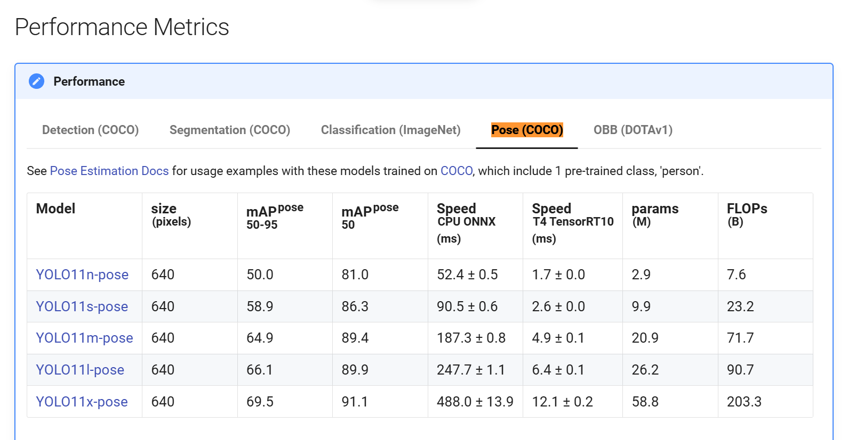
* Yolo Pose v11 n
Notes:
기존에는

Slide 22
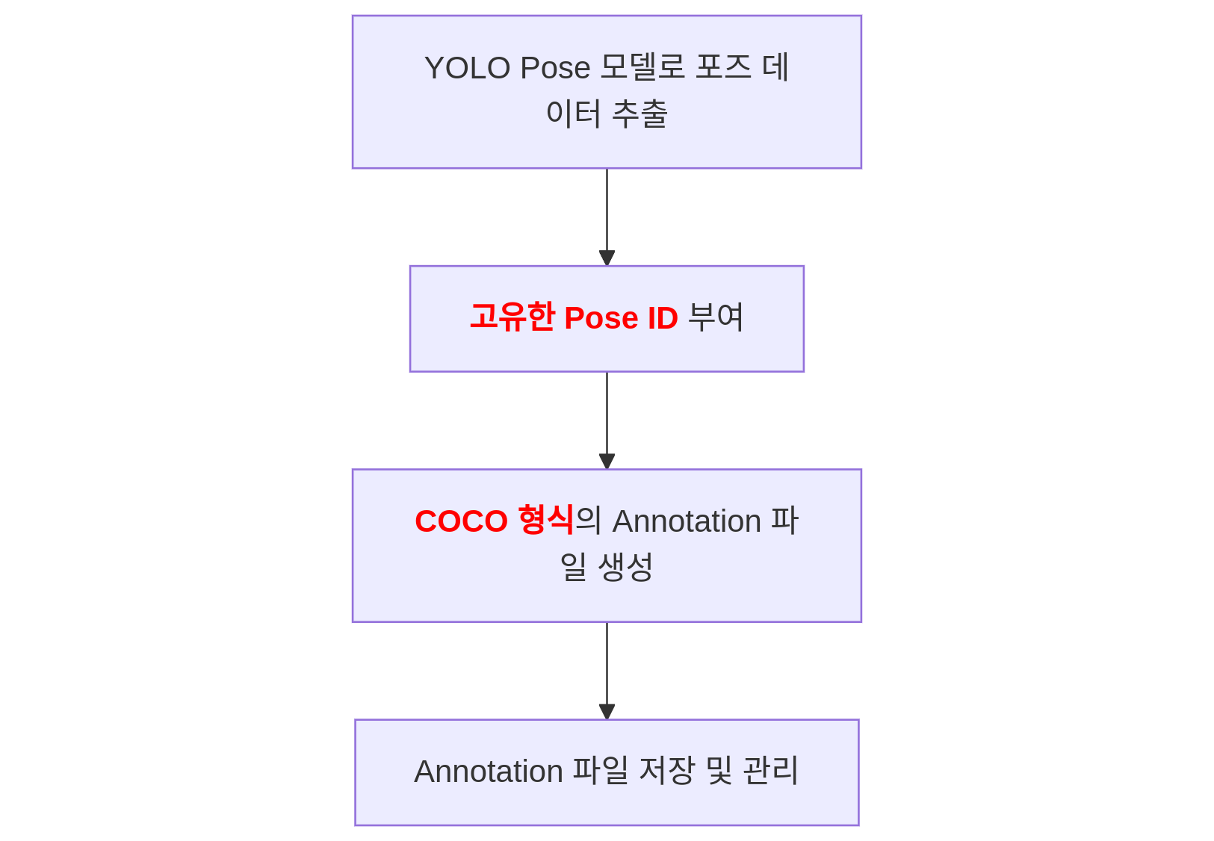
* Fine-tuning
Dataset 구성
Labeling
0: “Go”, 1: “Left”, 2: “Right”, 3: “Stop”, 4: “Slow”
Train
Test
Optimization
Notes:
최적화 부분.. 음..

Slide 23
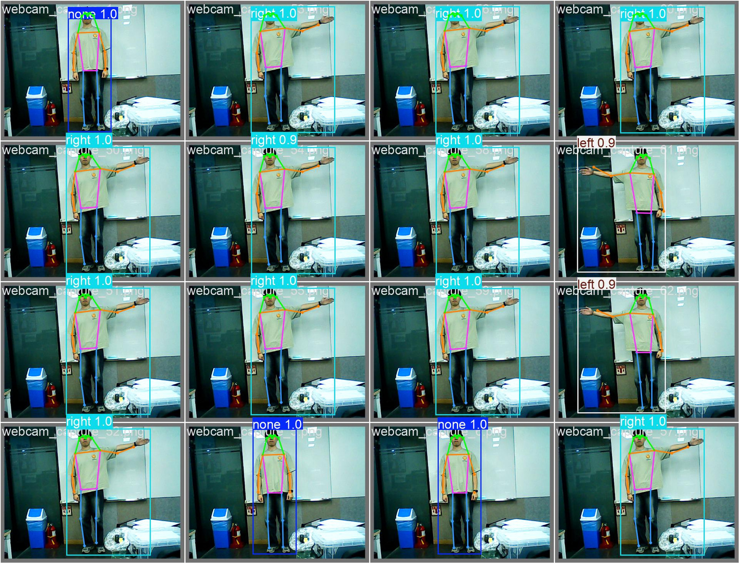
교통 수신호 인식 시스템
Notes:
최적화 부분.. 음..

Slide 24
* Optimization
교통 수신호 인식 시스템

Slide 25
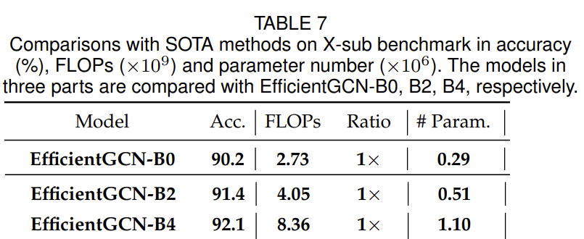
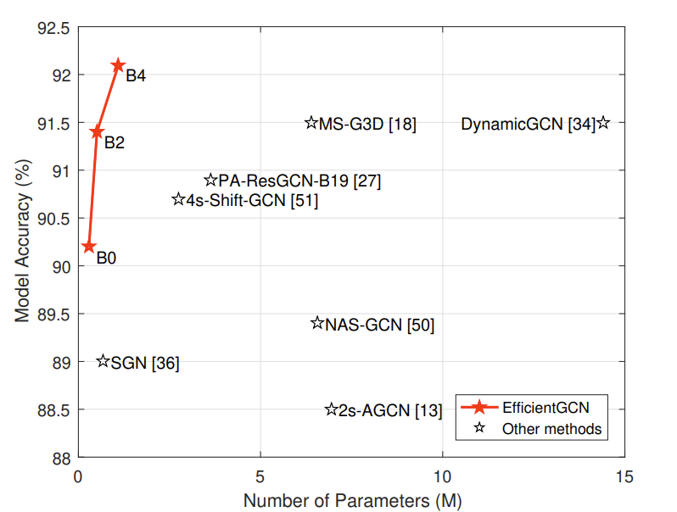
* Action Regonition
초기 계획
EfficientGCN
➡️ API 문서화가 잘 되어 있는 라이브러리
➡️ 하드웨어 제약사항을 고려하였는가?
비전 기반이 아닌, 골격 기반
(Joint, Velocity, Bone) 3차원.
Notes:
classses id ; https://docs.ultralytics.com/tasks/pose/
0: Nose
1: Left Eye
2: Right Eye
3: Left Ear
4: Right Ear
5: Left Shoulder
6: Right Shoulder
7: Left Elbow
8: Right Elbow
9: Left Wrist
10: Right Wrist
11: Left Hip
12: Right Hip
13: Left Knee
14: Right Knee
15: Left Ankle
16: Right Ankle
Action regonition
문서화 부족.
행동 인식 모델 학습한거 관련된거 기록. 완성되진 못햇지만. 시도해본거 간단히 말하고 넘어가기.
Action reognition skeleton (pyskl framework) 에서 dataset 들도 대부분 17개 COCO (17개의 관절 포인트를 준다).
데이터셋에 대한 스크립트를 작성해서 확인해봄.

Slide 26
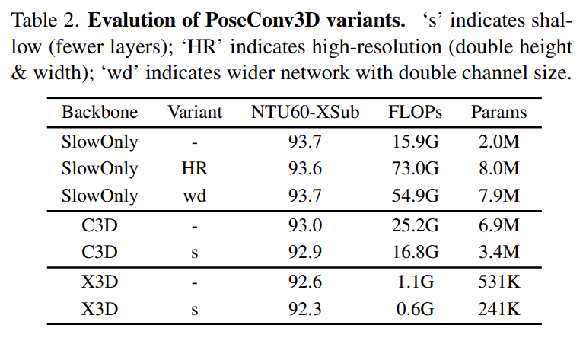
* PoseC3D (X3D)
골격 기반
노이즈 강인성
경량화된 X3D 백본 사용
MMAction2 (Toobox)
➡️ pyskl (Toolbox)
; Models Zoo
NTU RGB+D 60 Dataset
교통 수신호 인식 시스템
Notes:
PoseC3D는 3D-CNN 기반으로, 기존 GCN 기반 접근과 달리 그래프 구조 대신 3D 히트맵 볼륨을 사용해 스켈레톤 데이터를 처리합니다​
- GCN과 차별화된 점:
- 노이즈 강인성: 포즈 추정 시 발생하는 오류에 덜 민감하며, 다중 인물 추적에서도 추가 비용 없이 동작합니다.
- 확장성: RGB 데이터와 쉽게 통합할 수 있어 다양한 모달리티 결합에 유리합니다.
- 스켈레톤 행동 인식의 효율성 개선: 시간적, 공간적 패턴 학습에 유리한 구조를 가집니다​
- 한 줄 요약:
- PoseC3D는 3D-CNN을 활용하여 GCN의 한계를 극복하고, 더 높은 정확도와 유연성을 제공하는 최신 스켈레톤 행동 인식 모델입니다.
그래프 기반. GCN 은 아니지만..

Slide 27
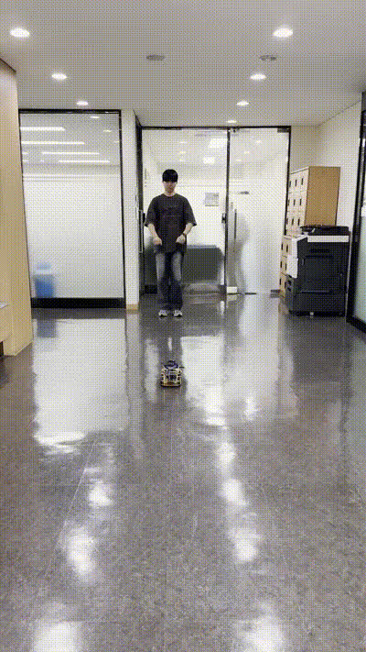
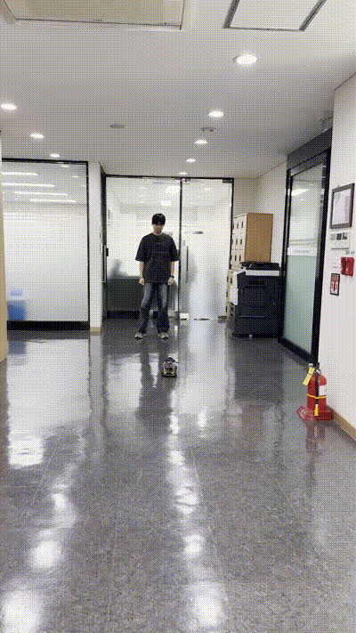
Pose:Stop -> Motor: Stop
Pose:Slow -> Motor: Slow
시연영상
Signal Masters
Notes:
시연영상.
---> 젯슨 나노에 도커 컨테이너 안의 파이썬 파일을 실행하는 서비스를 관리하는 스크립트를 만들어두어,

Slide 28
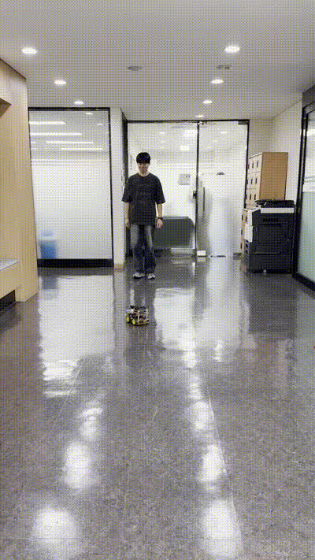
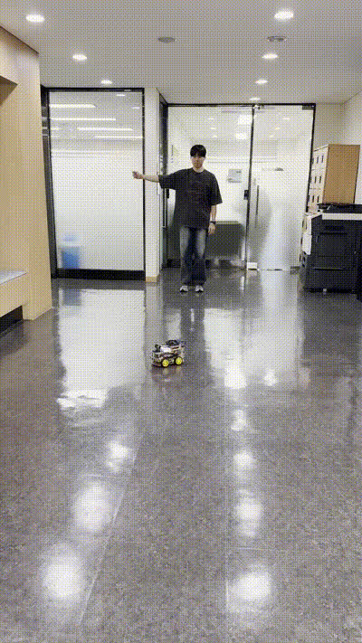
Pose:Right -> Motor: Right
Pose:Left -> Motor: Left
시연영상
Signal Masters

Slide 29
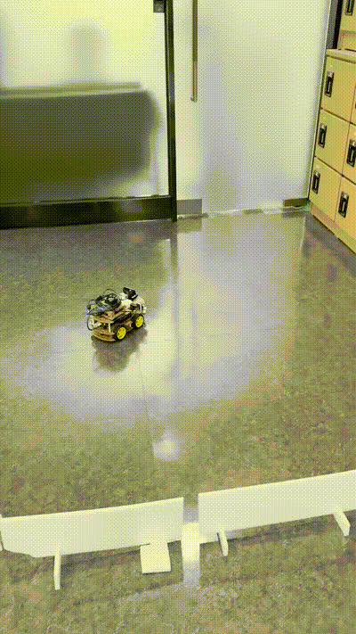
HC-SR04 -> Motor: Direction
시연영상
Signal Masters

Slide 30
아쉬운 점
H/W
마무리
* HC-SR04 거리 측정 정확도 ↓
좌, 우 거리 차이가 미세한 공간에서 좌, 우 결정이 올바르지 못함
해결방안
- Direction이 결정되지 않으면 강제적으로 한방향 결정 (1주 요소 예상)
- RIDAR 방식을 이용한 자율주행 구현 (2주 소요 예상) ➡️ HC-SR04는 보조장치
* Serial 송-수신 속도 ↓
- 모델 추론 및 송신의 딜레이 500ms 발생
- 포즈 구현 후 0.5~1초 뒤 수신이 완료됨
해결방안
- 카메라 해상도에 맞춰서 학습 ➡️ 불필요한 resize 제거 ➡️ 딜레이↓예상
- 양자화는 성공했지만 사용 과정에서 class id 오류가 발생 ➡️ 조사 필요 (3일 소요 예정)
Signal Masters
Notes:
ㅇ

Slide 31
아쉬운 점
S/W
* 행동 인식 모델 PoseC3D 오작동
NTU RGB+D 60 Dataset 학습/테스트는 정확도 정상적. 실제 비디오 프레임으로부터 모델 추론에서 오작동
해결방안
- 모델이 어떤 데이터와 형식을 주는지 pyskl 스켈레톤 기반 행동 인식 모델 프레임워크 파악 필요.
(1주 소요 예상)
* Jetson nano - container 에서 Git 사용.
동일한 jsnano 계정, 동일한 workspace 에서 팀원들 간에 접속한 세션에 따라 git config 및 일회성 인증 토큰 의 필요성
해결방안
(임시) rsync 에서 .gitignore 에 있는 목록을 제외한 파일을 읽어서 백업.
마무리
Signal Masters
Notes:
ㅇ

Slide 32
아쉬운 점
S/W
* 양자화된 Yolo Pose 모델 predict 오류.
양자화된 yolo pose 모델에서 임시로 사용한 사진에 대해 성공적으로 추론하였으나, 현재 젯슨 나노에 있는 코드에서는 반환되는 클래스 id 에러 발생.
해결방안
- 모델이 어떻게 양자화되는지, 왜 오류가 발생하는지 tensorrt 로 변환된 .engine YOLO 모델파일 의 데이터 구조 확인 필요. (3일 소요 예상)
마무리
Signal Masters
Notes:
ㅇ

Slide 33
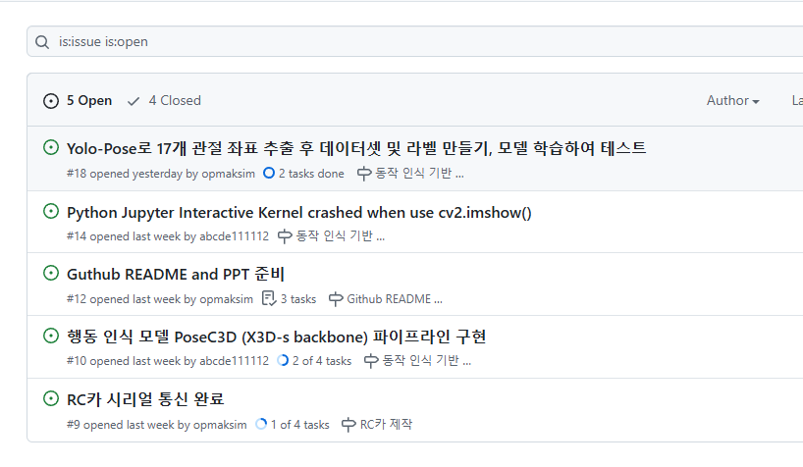
아쉬운 점
S/W
마무리
Signal Masters
Notes:
ㅇ

Slide 34
감사합니다
Thank you
Signal Masters
교통 수신호 인식 시스템

